Slide 1
Desenvolvimento WEB
Prof. Bruno Henrique P. Camara

Slide 2
Quem, Porque, onde e como ?
Tim Berners-Lee, nascido em Londres, Físico, Cientista da Computação, Professor no MIT e fundador do W3C.
Facilitar a troca de arquivos e atualização de dados pesquisas entre os pesquisadores.
Em 1980 foi proposto o projeto para o desenvolvimento que se tornou realidade em 25 de dezembro de 1990. O primeiro site foi ao ar em 1991 (http://info.cern.ch/).

Slide 3
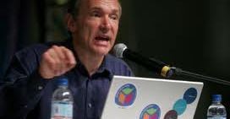
Tim

Slide 4
Como funciona ?
Comunicação cliente/servidor através do protocolo HTTP (Hyper Text Transfer Protocol).
O Protocolo em questão define o estilo de comunicação que é baseado em pergunta e resposta.
O cliente é o navegador (Chrome, Firefox, Safari, Internet Exploder).
O Servidor é um software específico que é responsável por aguardar requisições e responde-las.

Slide 5

Cliente

Slide 6

Servidor

Slide 7
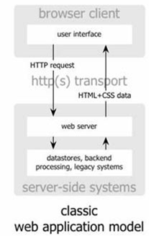
Fluxo do HTTP

Slide 8
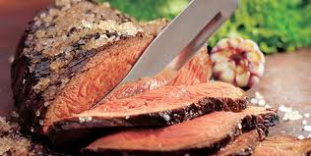
Camadas da WEB

Slide 9
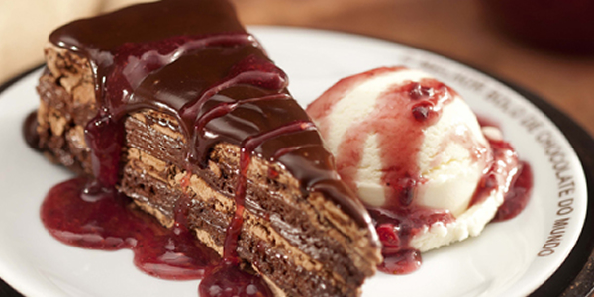
Camadas WEB (Agora Sim)

Slide 10
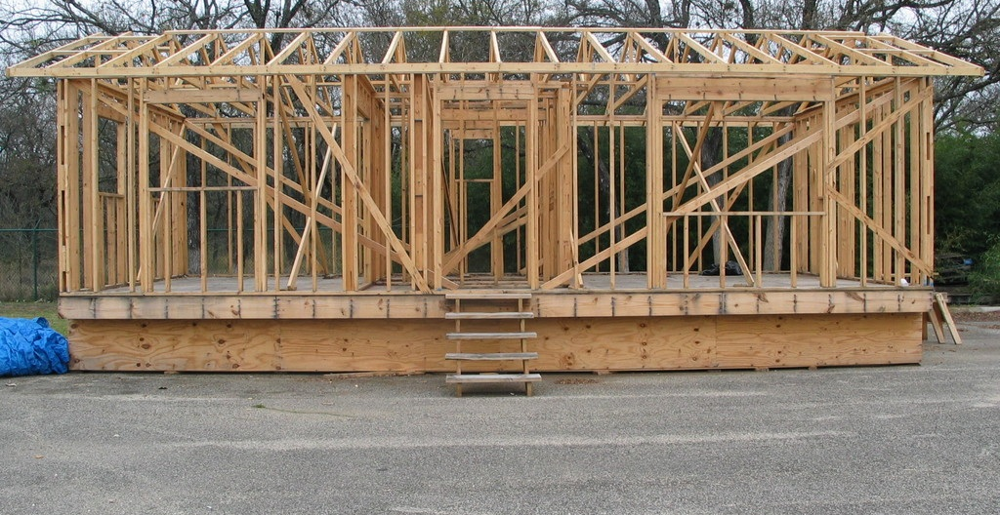
HTML (Hyper Text Markup Language)

Slide 11
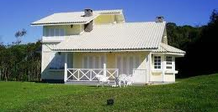
CSS (Cascading Style Sheet)

Slide 12
JavaScript

Slide 13




Linguagens de Servidor

Slide 14

Muita coisa …

Slide 15
HTML o início …
O HTML compõe a estrutura de uma página através de TAGS (etiquetas).
As tag’s são marcadas entre os símbolos “<“, “>”. Exemplo: <html>.
As tag’s tem abertura e fechamento. Exemplo: <html> </html>.
As tag’s também podem agregar outras tag’s. Exemplo: <html> <body></body> </html>

Slide 16
Com o HTML é possível …
Criar estruturas para organização de conteúdo.
Também adicionar:
Imagens,
Tabelas,
Textos com marcações,
Listas,
Vídeos,
Etc ...
Notes:
https://developer.mozilla.org/en-US/demos/detail/old-radio/launch
https://developer.mozilla.org/en-US/demos/detail/pure-css3-homer/launch
https://developer.cdn.mozilla.net/media/uploads/demos/j/s/jsantell/691a2fb9183062a122260db6c39260a3/dancerjs_1335836891_demo_package/index.html
http://html5-pro.com/wormz/
http://html5-pro.com/sanfona/

Slide 17
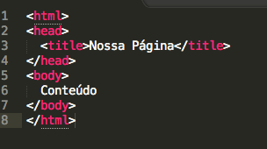
Estrutura básica

Slide 18
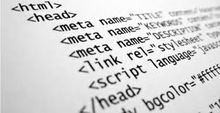
Tag HTML

Slide 19

Tag HEAD

Slide 20
Tag BODY

Slide 21
Atributos
Atributos são adicionados as tags html, ou seja, é possivel definir ou especificar valores específicos a cada tag.
Exemplo: <a href=“pagina2.html”>Link para outra página</a>

Slide 22
Comentário
Para se comentar um Código HTML é utilizada a marcação <!-- -->

Slide 23
Tags para marcação de Texto
H1 – H6 – Tags de Marcação de Título
P – Parágrafo
BR – Quebra de Linha
HR – Linha

Slide 24
Lista
A tag UL, define uma lista não ordenada de itens. E em conjunto a essa tag pode ser utilizada a tag LI que define os itens da lista.
Já a tag OL define uma lista ordenada e também pode ser combinada com a tag LI

Slide 25
Link
Para se criar um link de uma página para outra é utilizada a tag <a href=“link.html”>Texto do Link</a>

Slide 26
Tabela
Uma tabela em HTML é definida pela tag TABLE. Que é a responsável por agrupar toda uma tabela.
Uma tabela é formada por linhas e colunas, desta forma a tag TR determina uma linha e a tag TD determina uma coluna.
Existem também 3 tags que determinam cabeçalho, corpo e rodapé da tabela que são respectivamente THEAD, TBODY e TFOOT.

Slide 27
HTTP, Métodos de passagens de dados
O HTTP possui alguns métodos e entre esses métodos destacam-se dois que são referentes a passagem de dados:
GET: Os dados são anexados na URL;
POST: Os dados são passados pelo corpo da requisição.

Slide 28
Formulário
Um formulário em HTML é identificado pela tag FORM. Para utilizar um formulário completamente é necessário se definir alguns atributos.
Method: tipo de requisição (GET ou POST);
Action: para onde o formulário enviará os dados;
Um formulário pode conter inúmeras tags:
Input: o atributo type define o tipo de componente que o input será;
Textarea: Area de texto;
Select: combo com várias opções
Etc ...

Slide 29
Fieldset e Label
O FIELDSET é um elemento HTML para agrupar campos.
O Label é uma tag que adiciona um rótulo ao campo.

